Slide 1
Семинар 7

Slide 2
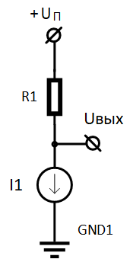
Задача 0
Определить напряжение Uвых, если Uп = 10 В, I1 = 100 мкА, R1 = 10 кОм

Slide 3
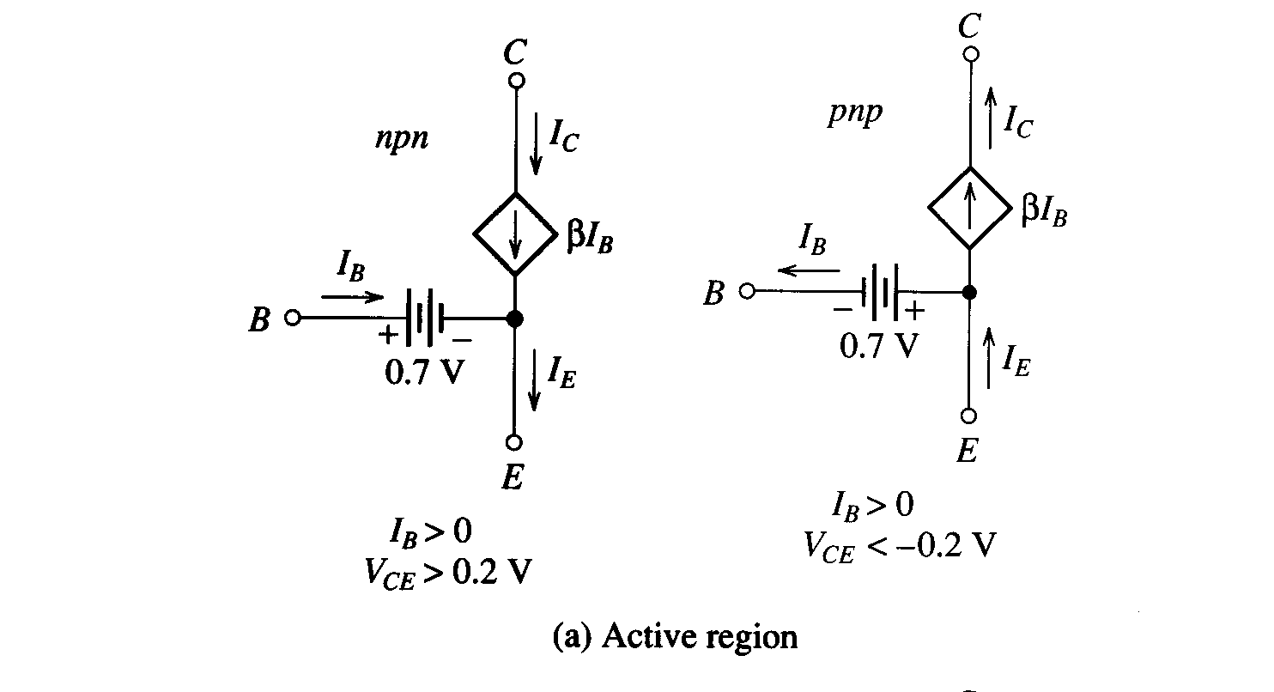
Поведение биполярного транзистора

Slide 4
Задача 1
Решить предыдущую задачу, если известно сопротивление нагрузки:
R_{L} = 1 кОм
R_{L} = 10 кОм
R_{L} = 100 кОм
U_{п} = 10 В, I₁ = 100 мкА, R₁ = 10 кОм
5 минут

Slide 5
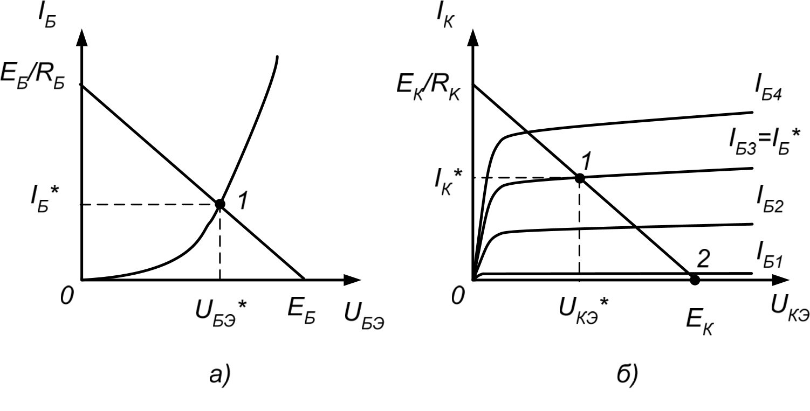
Определение рабочей точки транзистора

Slide 6
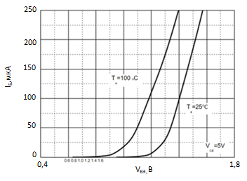
Выбор входной рабочей точки

Slide 7
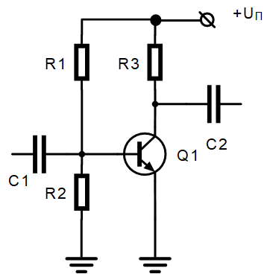
Задача 2
Определить ток базы транзистора Q1, работающего в помещении, если Uп = 5 В, С1 = 100 мкФ
R1 = 4·R2 = 50 кОм
R1 = 3·R2 = 100 кОм
R1 = 2·R2 = 150 кОм
7 минут

Slide 8
Задача 3
Определить входное сопротивление усилителя из предыдущей задачи
Uп = 5 В, С1 = 100 мкФ
R1 = 4·R2 = 50 кОм
R1 = 3·R2 = 100 кОм
R1 = 2·R2 = 150 кОм
7 минут

Slide 9
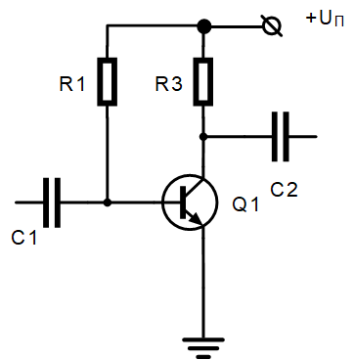
Задача 4
Как изменится величина R1 для предыдущей задачи, если из схемы убрать R2?

Slide 10
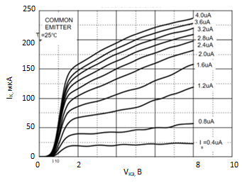
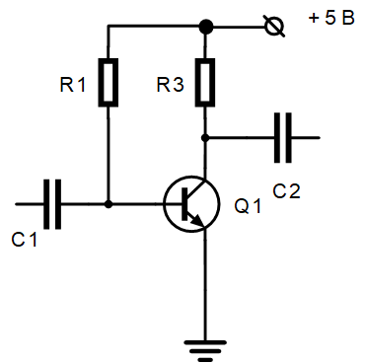
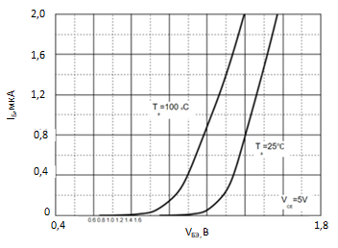
Задача 5
Подобрать рабочие точки для схемы усилителя, если
I_{б} = 0,2 мкА
I_{б} = 0,6 мкА
I_{б} = 1,0 мкА
I_{б} = 1,4 мкА
I_{б} = 1,8 мкА
10 минут

Slide 11
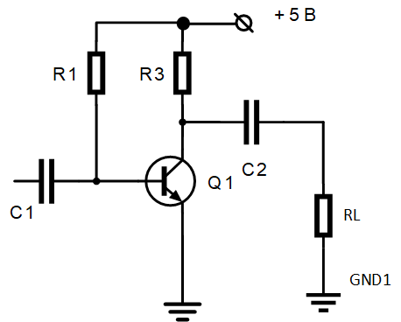
Задача 6
Как изменятся рабочие точки, если к предыдущей схеме добавить нагрузку?

Slide 12
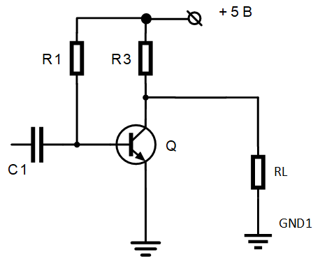
Задача 7
Как изменятся рабочие точки, если не будет разделительного конденсатора?

Slide 13
Задача 8
Как изменятся рабочие точки, если не будет разделительного конденсатора?
RL = R3/3
RL = R3
RL = 3·R3
5 минут

Slide 14
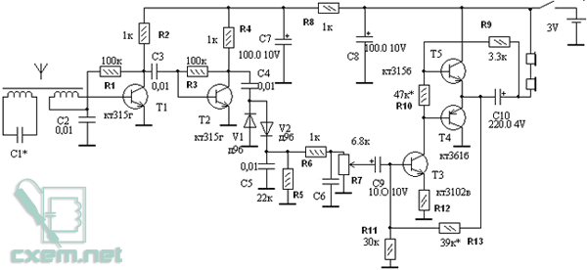
Схемы усилителей

Slide 15
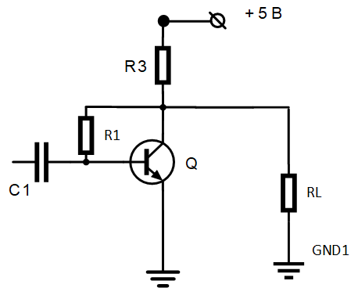
Задача 9
Как изменится значение R1 для предыдущей задачи, если рабочие точки должны быть сохранены?
RL = R3/3
RL = R3
RL = 3·R3
10 минут

Slide 16
Схемы усилителей

Slide 17
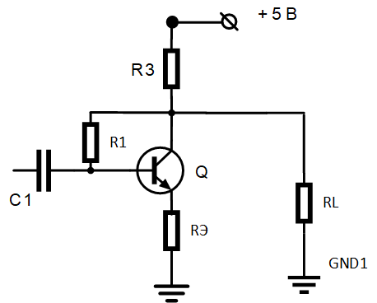
Задача 10
На сколько изменится схема, если в неё добавить RЭ?
10 Ом
100 Ом
1 кОм
10 минут

Slide 18
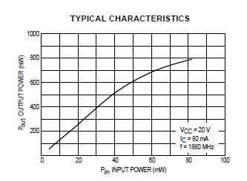
Задача 11
Построить схему радиочастотного усилителя мощности, работающего на npn транзисторе
Частота
Полоса

Slide 19
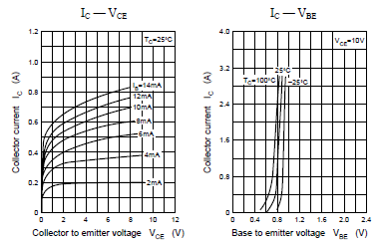
Задача 12
Предложить схему усилителя на npn транзисторе
усиление 100 раз

Slide 20
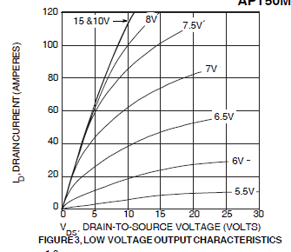
Задача 13
Построить схему источника питания, используя n-канальный МОП транзистор
Мощность 200 Вт

Slide 21
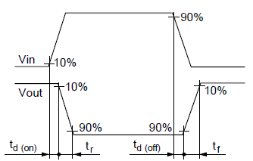
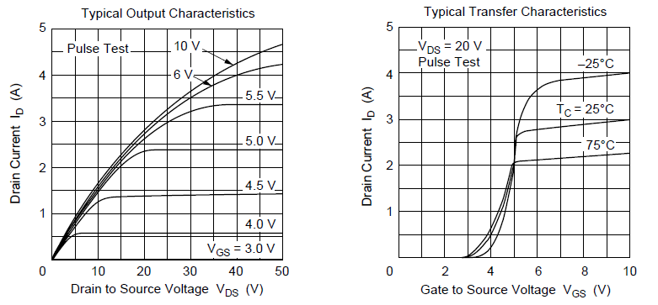
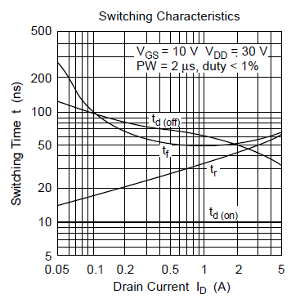
Задача 14
Предложить схему генератора (мультивибратора)
Частота 10 МГц

Slide 22
Задача 15
Определить рабочие точки усилителя МШУ (вычислить R5-R7)
ВАХ транзистора Q3, коэффициент усиления МШУ = 20, частота сигнала = 27 [МГц], напряжение питания =6 [В]

Slide 23
Задача 15

